Slide 1
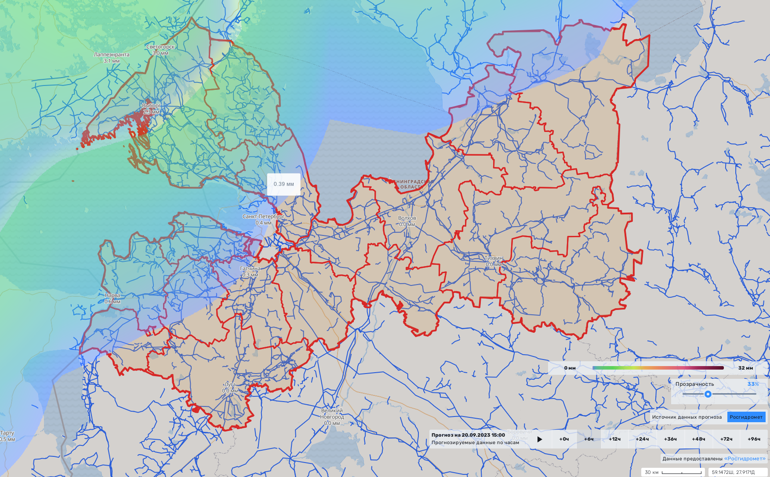









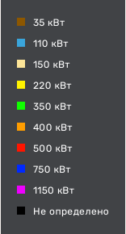





ИНФОРМАЦИОННЫЕ МАТЕРИАЛЫ ПО ОСАДКАМ
НА ТЕРРИТОРИИ ЛЕНИНГРАДСКОЙ ОБЛАСТИ
(РИСК НАРУШЕНИЯ ЭЛЕКТРОСНАБЖЕНИЯ НА 20.09.2023)
Подпорожский р-н
Приозерский р-н
869,5/244
70%
7821/28924
1254,7/495
70%
2
18
5425/61702
Лодейнопольский р-н
2
23
Выборгский р-н
1491,1/357
70%
7229/28916
18
3556,4/1374
68%
2
50309/171239
Всеволожский р-н
Кировский р-н
Условные обозначения
2
23
2565,3/1482
Тихвинский р-н
осадки, мм
Сосновоборский ГО
65%
2228,5/14
88680/354723
65%
Волховский р-н
23
70%
26424/105698
1238,7/394
2
2
23
- линии электропередач
533,390/179
Ломоносовский р-н
17476/69905
- линии электропередач
68%
544,4/649
520/67720
70%
2
18
2
1053,9/252
22543/90174
23
65%
2
18
Кингисеппский р-н
17962/71250
23
Бокситогорский р-н
2
Тосненский р-н
20
- количество осадков (УГМС),мм
566,5/548
Волосовский р-н
Киришский р-н
65%
70%
- порывы ветра (УГМС), м/с
19709/78839
2545,6/736
65%
963,9/362
15
23
32440/129761
12504/50019
- прогноз нарушения ЛЭП (УГМС)
866,571/302
18
2
70%
2
688,0/569
70%
18
2
12912/51675
Гатчинский р-н
5614/62456
Сланцевский р-н
2
18
2
18
- протяженность ЛЭП/ТП (шт.)
321/20
- кол-во домов/населения
677,7/204
68%
2766,2/972
65%
19/330
10697/42791
Лужский р-н
61063/24425
- износ электроэнергетических систем
2
18
- муниципальное образование
18
2
60%
1041,0/823
70%
Лужский район
- муниципальное образование
12219/72879
2
18
ГУ МЧС России по Ленинградской области
АРМ №9
15:00 19.09.2023
Исп. Дерипаско В.Е.
Тел. 39301-251
Notes:
<номер>

Slide 2

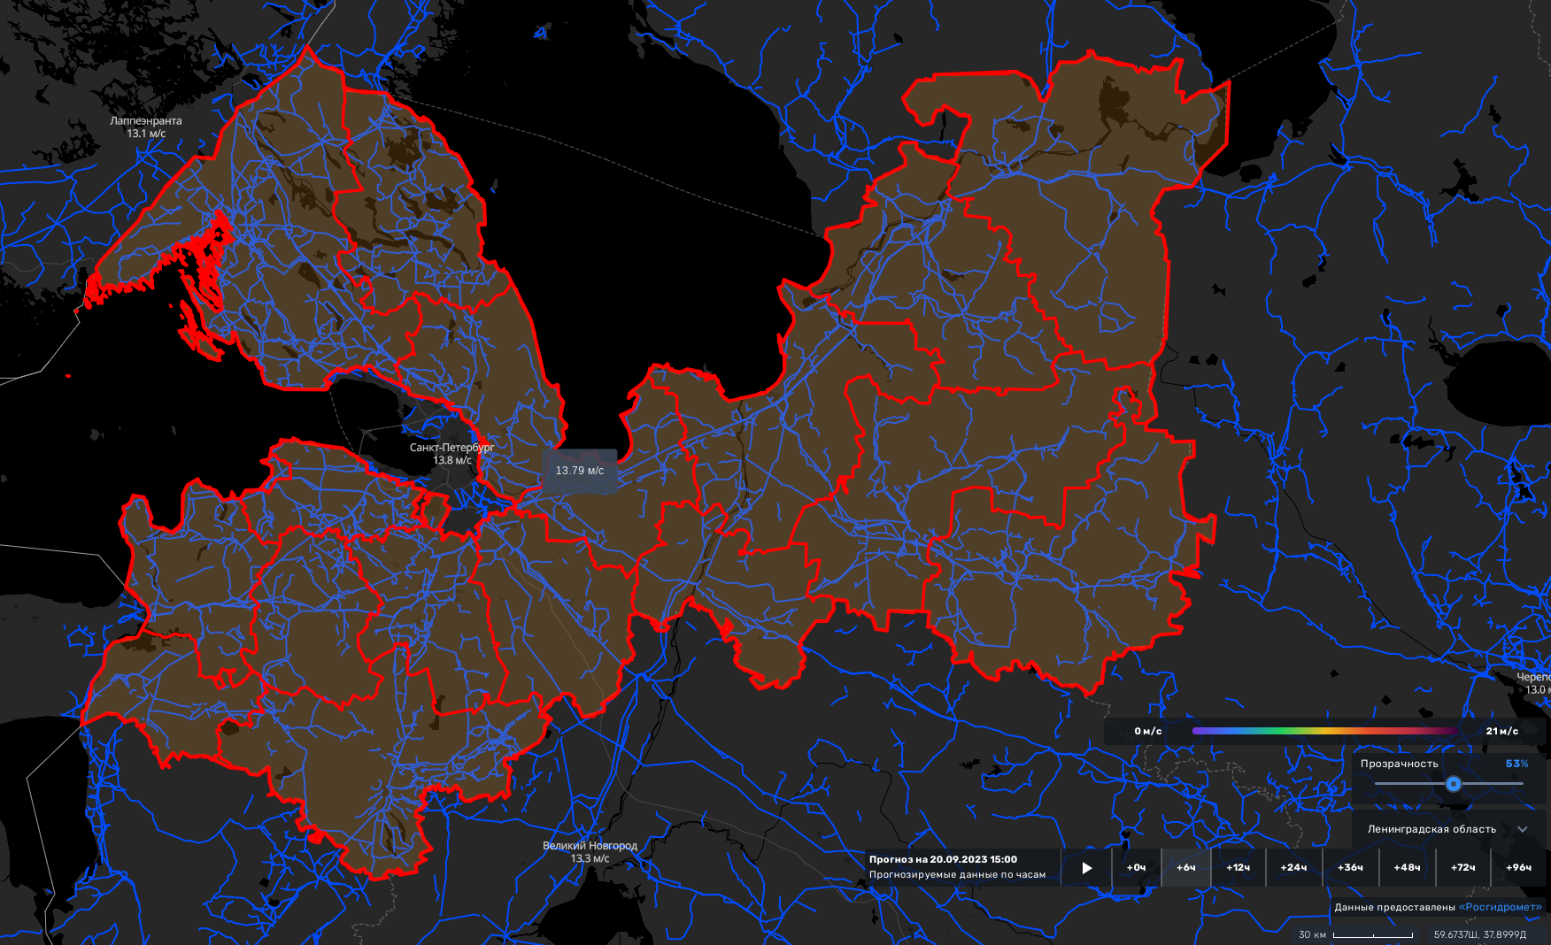
ИНФОРМАЦИОННЫЕ МАТЕРИАЛЫ ПО ПОРЫВАМ ВЕТРА
НА ТЕРРИТОРИИ ЛЕНИНГРАДСКОЙ ОБЛАСТИ
(РИСК НАРУШЕНИЯ ЭЛЕКТРОСНАБЖЕНИЯ НА 20.09.2023)
Подпорожский р-н
Приозерский р-н
869,5/244
70%
Лодейнопольский р-н
7821/28924
1254,7/495
70%
2
18
5425/61702
1491,1/357
70%
2
23
7229/28916
18
2
Выборгский р-н
Всеволожский р-н
Тихвинский р-н
70%
3556,4/1374
68%
Кировский р-н
1238,7/394
Условные обозначения
2565,3/1482
17476/69905
50309/171239
65%
23
88680/354723
2228,5/14
2
18
2
2
23
65%
Волховский р-н
порывы ветра, м/с
Сосновоборский ГО
26424/105698
Ломоносовский р-н
2
23
544,4/649
533,390/179
70%
68%
- линии электропередач
520/67720
1053,9/252
65%
22543/90174
- линии электропередач
2
23
17962/71250
2
18
Кингисеппский р-н
23
Тосненский р-н
Бокситогорский р-н
2
Киришский р-н
20
- количество осадков (УГМС),мм
Волосовский р-н
70%
2545,6/736
963,9/362
566,5/548
65%
65%
32440/129761
12504/50019
15
- порывы ветра (УГМС), м/с
19709/78839
866,571/302
18
2
70%
23
688,0/569
70%
18
2
- прогноз нарушения ЛЭП (УГМС)
2
12912/51675
Гатчинский р-н
5614/62456
2
18
2
18
Сланцевский р-н
2766,2/972
321/20
- протяженность ЛЭП/ТП (шт.)
65%
- кол-во домов/населения
61063/24425
19/330
677,7/204
68%
2
18
- износ электроэнергетических систем
10697/42791
Лужский р-н
- муниципальное образование
2
60%
18
1041,0/823
Лужский район
70%
- муниципальное образование
12219/72879
2
18
ГУ МЧС России по Ленинградской области
АРМ №9
15:00 19.09.2023
Исп. Дерипаско В.Е.
Тел. 39301-251

Slide 3
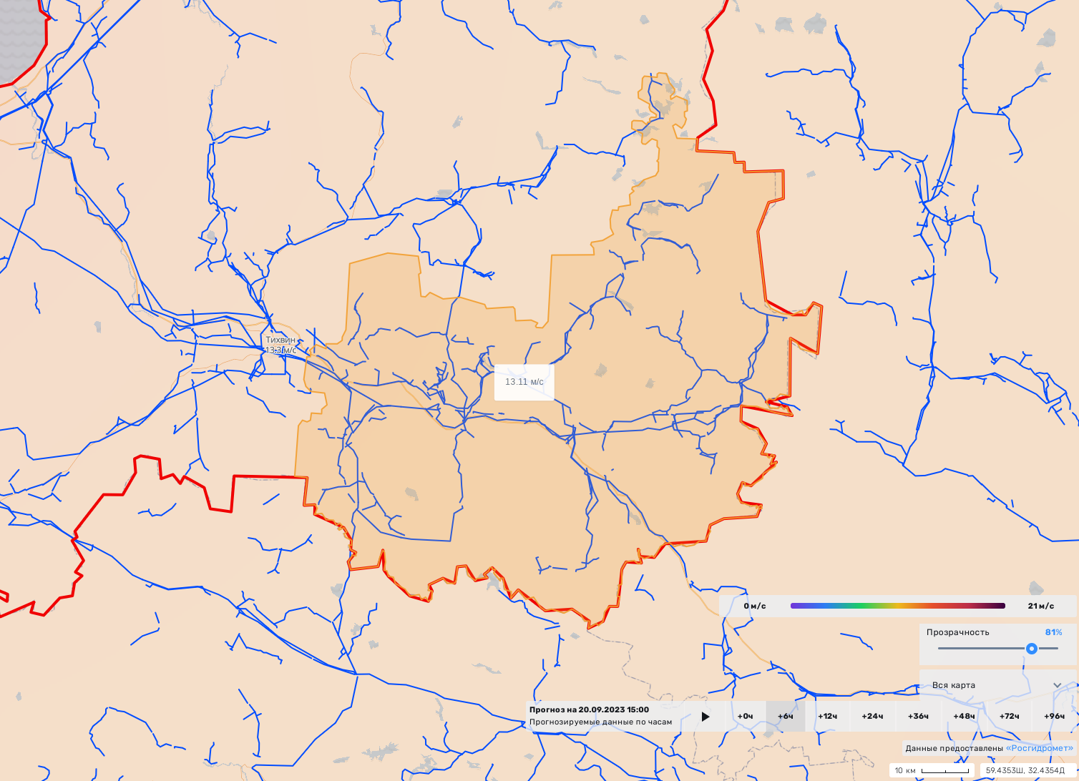


ИНФОРМАЦИОННЫЕ МАТЕРИАЛЫ ПО ПОРЫВАМ ВЕТРА
НА ТЕРРИТОРИИ БОКСИТОГОРСКОГО РАЙОНА ЛЕНИНГРАДСКОЙ ОБЛАСТИ
(РИСК НАРУШЕНИЯ ЭЛЕКТРОСНАБЖЕНИЯ НА 20.09.2023)
2
18
963,9/362
70%
12504/50019
Условные обозначения
порывы ветра, м/с
- линии электропередач
- линии электропередач
Бокситогорск
20
- количество осадков (УГМС),мм
15
- порывы ветра (УГМС), м/с
- прогноз нарушения ЛЭП (УГМС)
321/20
- протяженность ЛЭП/ТП (шт.)
19/330
- кол-во домов/населения
- износ электроэнергетических систем
- муниципальное образование
60%
Лужский район
- муниципальное образование
ГУ МЧС России по Ленинградской области
АРМ №9
15:00 19.09.2023
Исп. Дерипаско В.Е.
Тел. 39301-251

Slide 4
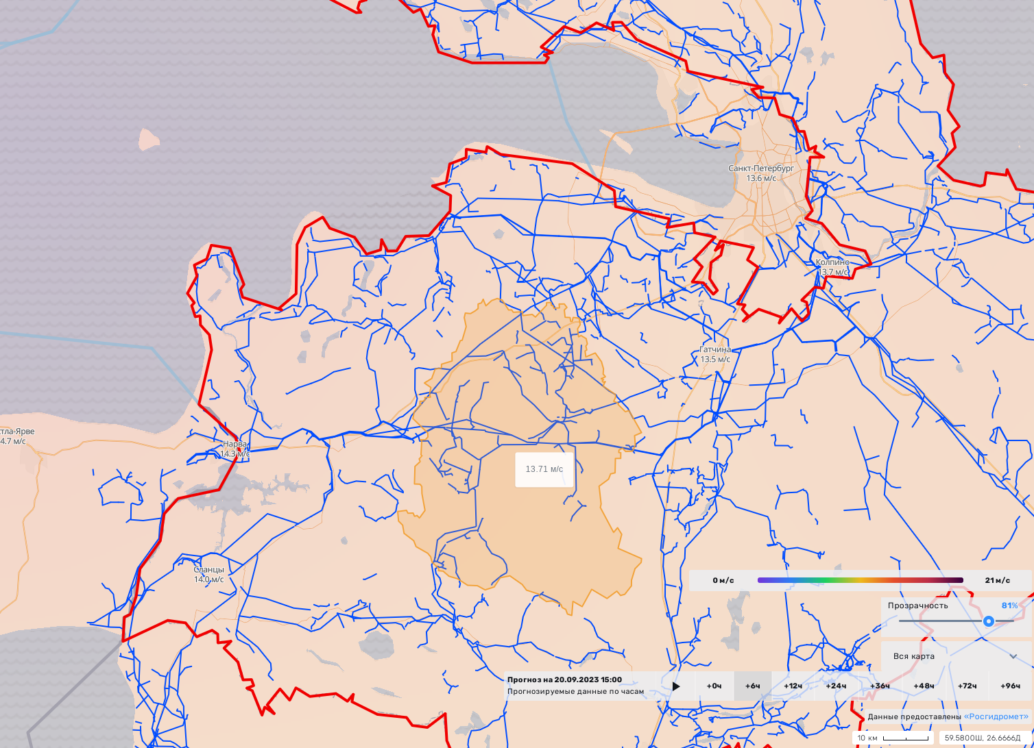
ИНФОРМАЦИОННЫЕ МАТЕРИАЛЫ ПО ПОРЫВАМ ВЕТРА
НА ТЕРРИТОРИИ ВОЛОСОВСКОГО РАЙОНА ЛЕНИНГРАДСКОЙ ОБЛАСТИ
(РИСК НАРУШЕНИЯ ЭЛЕКТРОСНАБЖЕНИЯ НА 20.09.2023)
2
18
688,0/569
70%
12912/51675
Условные обозначения
порывы ветра, м/с
- линии электропередач
- линии электропередач
ветер,м/с
20
- количество осадков (УГМС),мм
Волосово
15
- порывы ветра (УГМС), м/с
- прогноз нарушения ЛЭП (УГМС)
321/20
- протяженность ЛЭП/ТП (шт.)
19/330
- кол-во домов/населения
- износ электроэнергетических систем
- муниципальное образование
60%
Лужский район
- муниципальное образование
ГУ МЧС России по Ленинградской области
АРМ №9
15:00 19.09.2023
Исп. Дерипаско В.Е.
Тел. 39301-251

Slide 5
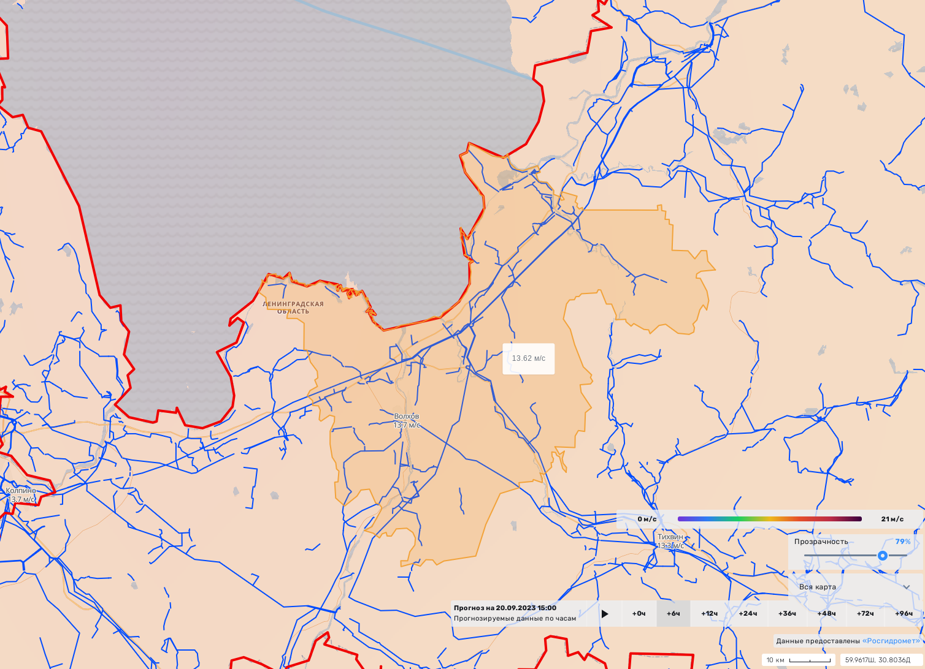
ИНФОРМАЦИОННЫЕ МАТЕРИАЛЫ ПО ПОРЫВАМ ВЕТРА
НА ТЕРРИТОРИИ ВОЛХОВСКОГО РАЙОНА ЛЕНИНГРАДСКОЙ ОБЛАСТИ
(РИСК НАРУШЕНИЯ ЭЛЕКТРОСНАБЖЕНИЯ НА 20.09.2023)
2
18
544,4/649
70%
22543/90174
Условные обозначения
порывы ветра, м/с
- линии электропередач
- линии электропередач
ветер,м/с
20
- количество осадков (УГМС),мм
Волхов
15
- порывы ветра (УГМС), м/с
- прогноз нарушения ЛЭП (УГМС)
321/20
- протяженность ЛЭП/ТП (шт.)
19/330
- кол-во домов/населения
- износ электроэнергетических систем
- муниципальное образование
60%
Лужский район
- муниципальное образование
ГУ МЧС России по Ленинградской области
АРМ №9
15:00 19.09.2023
Исп. Дерипаско В.Е.
Тел. 39301-251

Slide 6
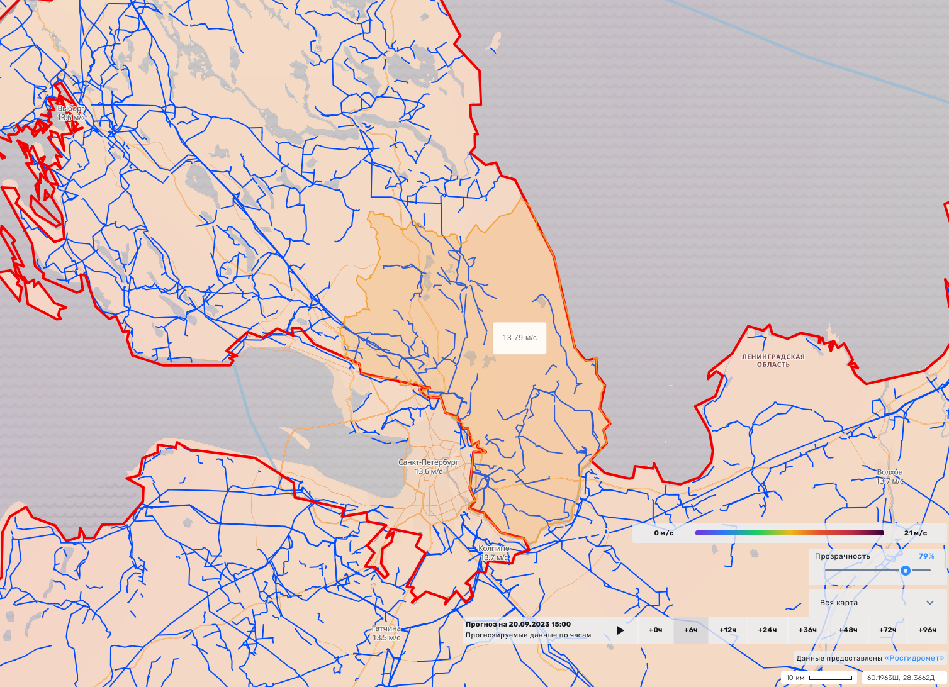
ИНФОРМАЦИОННЫЕ МАТЕРИАЛЫ ПО ПОРЫВАМ ВЕТРА
НА ТЕРРИТОРИИ ВСЕВОЛОЖСКОГО РАЙОНА ЛЕНИНГРАДСКОЙ ОБЛАСТИ
(РИСК НАРУШЕНИЯ ЭЛЕКТРОСНАБЖЕНИЯ НА 20.09.2023)
2
23
2565,3/1482
65%
88680/354723
Условные обозначения
порывы ветра, м/с
- линии электропередач
- линии электропередач
Ветер,м/с
Всеволожск
20
- количество осадков (УГМС),мм
15
- порывы ветра (УГМС), м/с
- прогноз нарушения ЛЭП (УГМС)
321/20
- протяженность ЛЭП/ТП (шт.)
19/330
- кол-во домов/населения
- износ электроэнергетических систем
- муниципальное образование
60%
Лужский район
- муниципальное образование
ГУ МЧС России по Ленинградской области
АРМ №9
15:00 19.09.2023
Исп. Дерипаско В.Е.
Тел. 39301-251

Slide 7
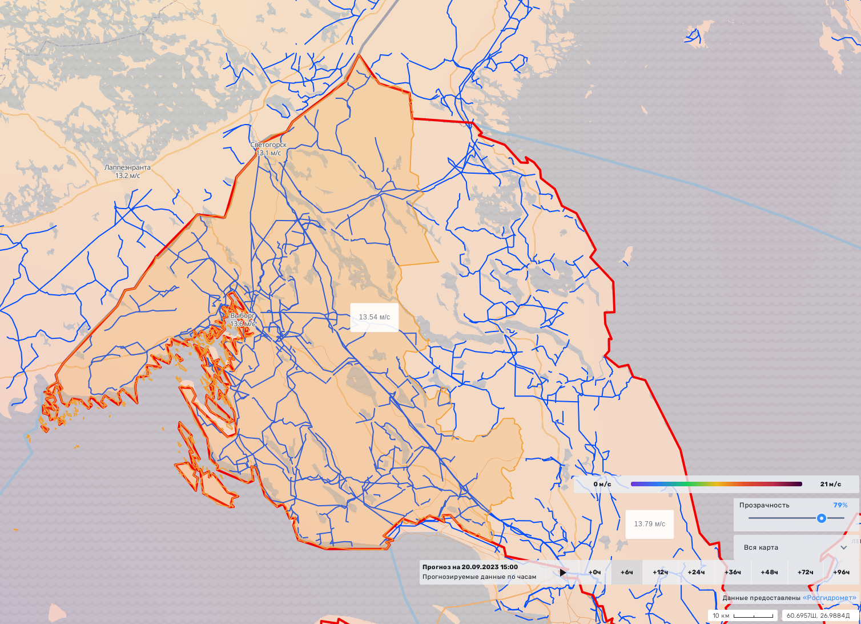
ИНФОРМАЦИОННЫЕ МАТЕРИАЛЫ ПО ПОРЫВАМ ВЕТРА
НА ТЕРРИТОРИИ ВЫБОРГСКОГО РАЙОНА ЛЕНИНГРАДСКОЙ ОБЛАСТИ
(РИСК НАРУШЕНИЯ ЭЛЕКТРОСНАБЖЕНИЯ НА 20.09.2023)
2
23
3556,4/1374
65%
50309/171239
Условные обозначения
порывы ветра, м/с
- линии электропередач
- линии электропередач
Выборг
20
- количество осадков (УГМС),мм
15
- порывы ветра (УГМС), м/с
- прогноз нарушения ЛЭП (УГМС)
321/20
- протяженность ЛЭП/ТП (шт.)
19/330
- кол-во домов/населения
- износ электроэнергетических систем
- муниципальное образование
60%
Лужский район
- муниципальное образование
ГУ МЧС России по Ленинградской области
АРМ №9
15:00 19.09.2023
Исп. Дерипаско В.Е.
Тел. 39301-251

Slide 8
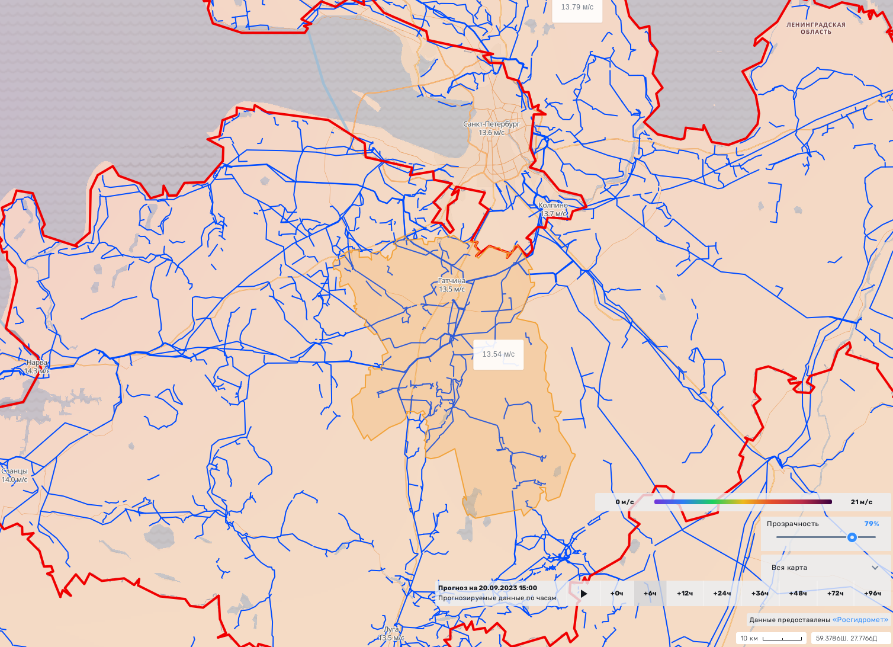
ИНФОРМАЦИОННЫЕ МАТЕРИАЛЫ ПО ПОРЫВАМ ВЕТРА
НА ТЕРРИТОРИИ ГАТЧИНСКОГО РАЙОНА ЛЕНИНГРАДСКОЙ ОБЛАСТИ
(РИСК НАРУШЕНИЯ ЭЛЕКТРОСНАБЖЕНИЯ НА 20.09.2023)
2
18
2766,2/972
65%
61063/24425
Условные обозначения
Гатчина
порывы ветра, м/с
- линии электропередач
- линии электропередач
20
- количество осадков (УГМС),мм
15
- порывы ветра (УГМС), м/с
- прогноз нарушения ЛЭП (УГМС)
321/20
- протяженность ЛЭП/ТП (шт.)
19/330
- кол-во домов/населения
- износ электроэнергетических систем
- муниципальное образование
60%
Лужский район
- муниципальное образование
ГУ МЧС России по Ленинградской области
АРМ №9
15:00 19.09.2023
Исп. Дерипаско В.Е.
Тел. 39301-251

Slide 9
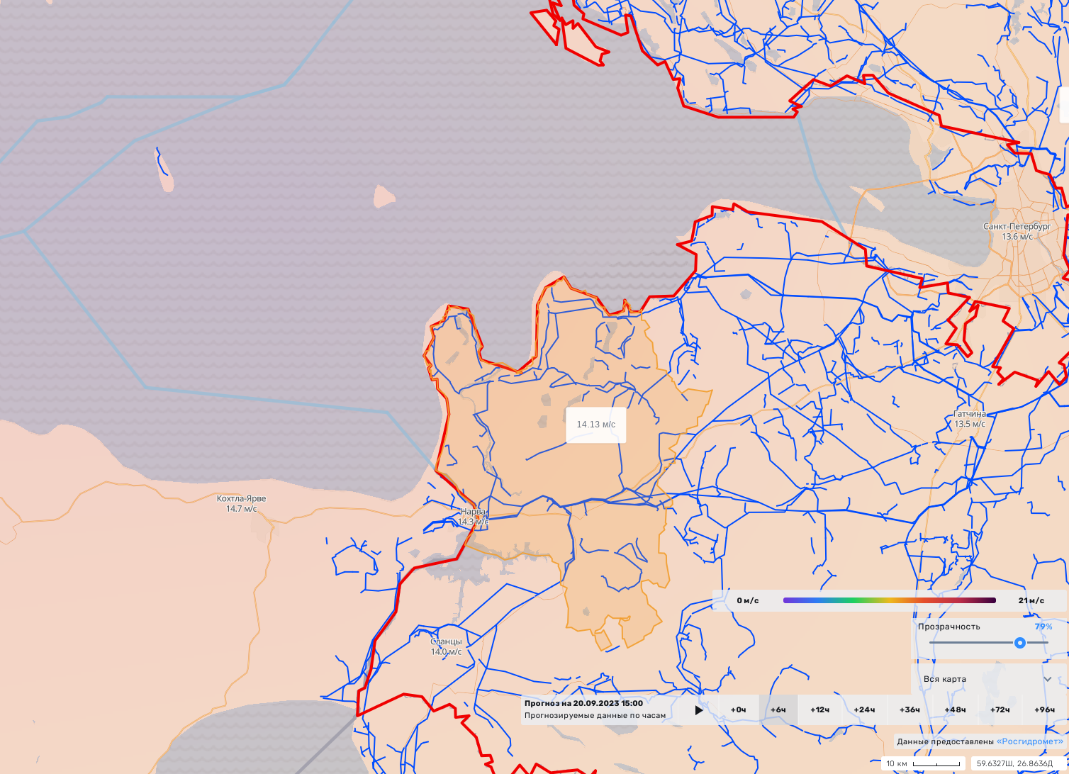
ИНФОРМАЦИОННЫЕ МАТЕРИАЛЫ ПО ПОРЫВАМ ВЕТРА
НА ТЕРРИТОРИИ КИНГИСЕППСКОГО РАЙОНА ЛЕНИНГРАДСКОЙ ОБЛАСТИ
(РИСК НАРУШЕНИЯ ЭЛЕКТРОСНАБЖЕНИЯ НА 20.09.2023)
2
23
566,5/548
65%
19709/78839
Условные обозначения
порывы ветра, м/с
- линии электропередач
- линии электропередач
20
- количество осадков (УГМС),мм
Кингисепп
15
- порывы ветра (УГМС), м/с
- прогноз нарушения ЛЭП (УГМС)
321/20
- протяженность ЛЭП/ТП (шт.)
19/330
- кол-во домов/населения
- износ электроэнергетических систем
- муниципальное образование
60%
Лужский район
- муниципальное образование
ГУ МЧС России по Ленинградской области
АРМ №9
15:00 19.09.2023
Исп. Дерипаско В.Е.
Тел. 39301-251

Slide 10
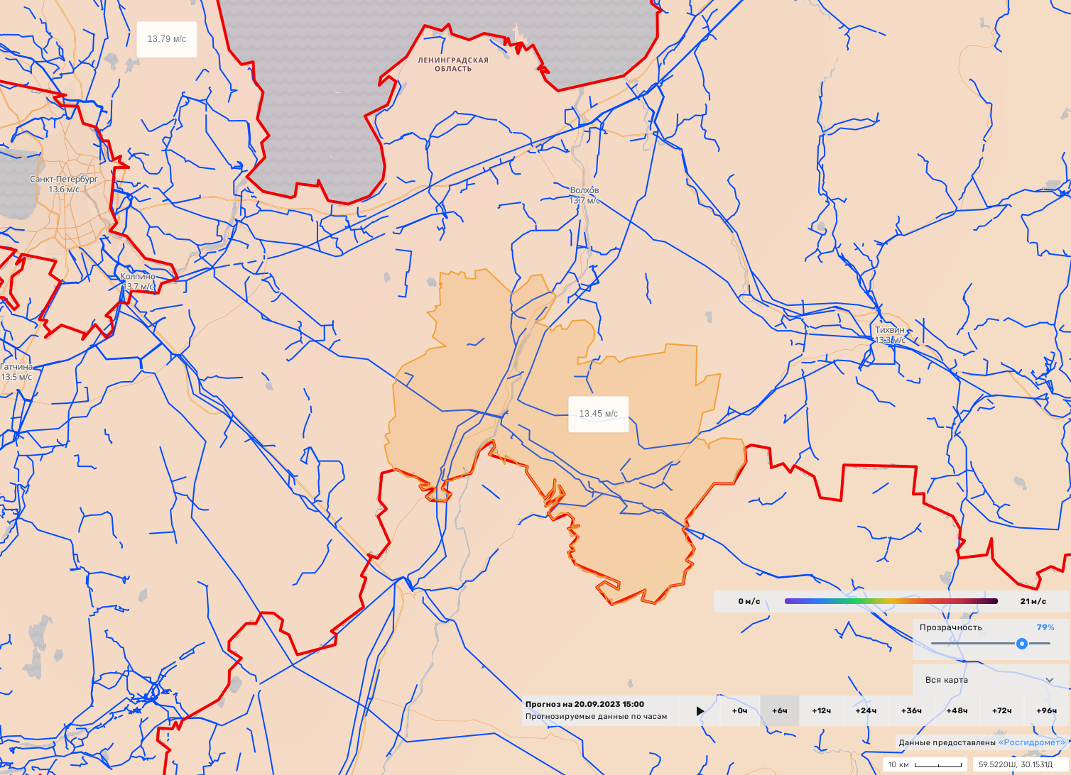
ИНФОРМАЦИОННЫЕ МАТЕРИАЛЫ ПО ПОРЫВАМ ВЕТРА
НА ТЕРРИТОРИИ КИРИШСКОГО РАЙОНА ЛЕНИНГРАДСКОЙ ОБЛАСТИ
(РИСК НАРУШЕНИЯ ЭЛЕКТРОСНАБЖЕНИЯ НА 20.09.2023)
2
18
866,571/302
70%
5614/62456
Условные обозначения
порывы ветра, м/с
- линии электропередач
Кириши
- линии электропередач
20
- количество осадков (УГМС),мм
15
- порывы ветра (УГМС), м/с
- прогноз нарушения ЛЭП (УГМС)
321/20
- протяженность ЛЭП/ТП (шт.)
19/330
- кол-во домов/населения
- износ электроэнергетических систем
- муниципальное образование
60%
Лужский район
- муниципальное образование
ГУ МЧС России по Ленинградской области
АРМ №9
15:00 19.09.2023
Исп. Дерипаско В.Е.
Тел. 39301-251

Slide 11
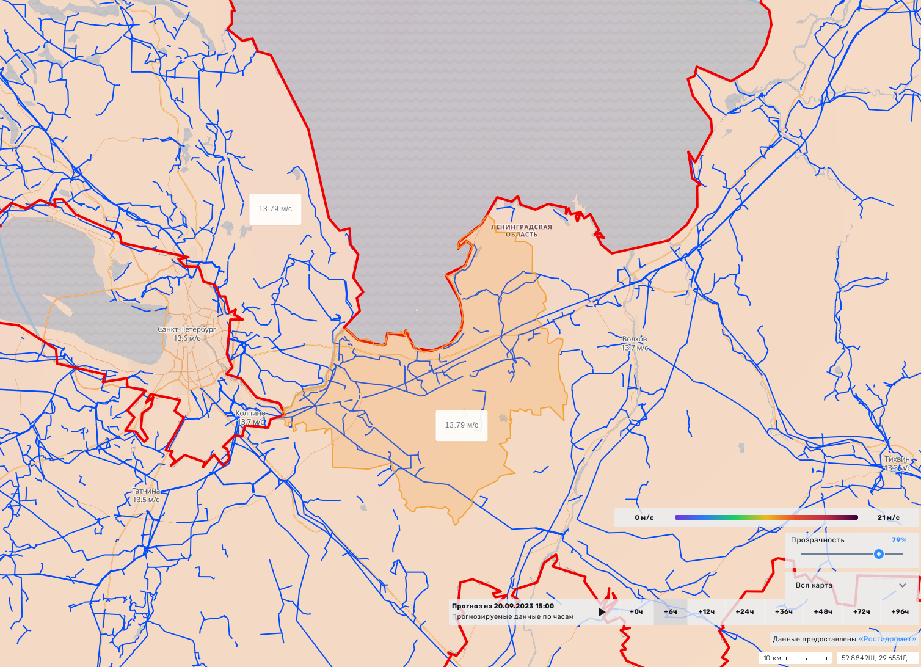
ИНФОРМАЦИОННЫЕ МАТЕРИАЛЫ ПО ПОРЫВАМ ВЕТРА
НА ТЕРРИТОРИИ КИРОВСКОГО РАЙОНА ЛЕНИНГРАДСКОЙ ОБЛАСТИ
(РИСК НАРУШЕНИЯ ЭЛЕКТРОСНАБЖЕНИЯ НА 20.09.2023)
2
23
2228,5/14
65%
26424/105698
Условные обозначения
порывы ветра, м/с
- линии электропередач
- линии электропередач
20
- количество осадков (УГМС),мм
Кировск
15
- порывы ветра (УГМС), м/с
- прогноз нарушения ЛЭП (УГМС)
321/20
- протяженность ЛЭП/ТП (шт.)
19/330
- кол-во домов/населения
- износ электроэнергетических систем
- муниципальное образование
60%
Лужский район
- муниципальное образование
ГУ МЧС России по Ленинградской области
АРМ №9
15:00 19.09.2023
Исп. Дерипаско В.Е.
Тел. 39301-251

Slide 12
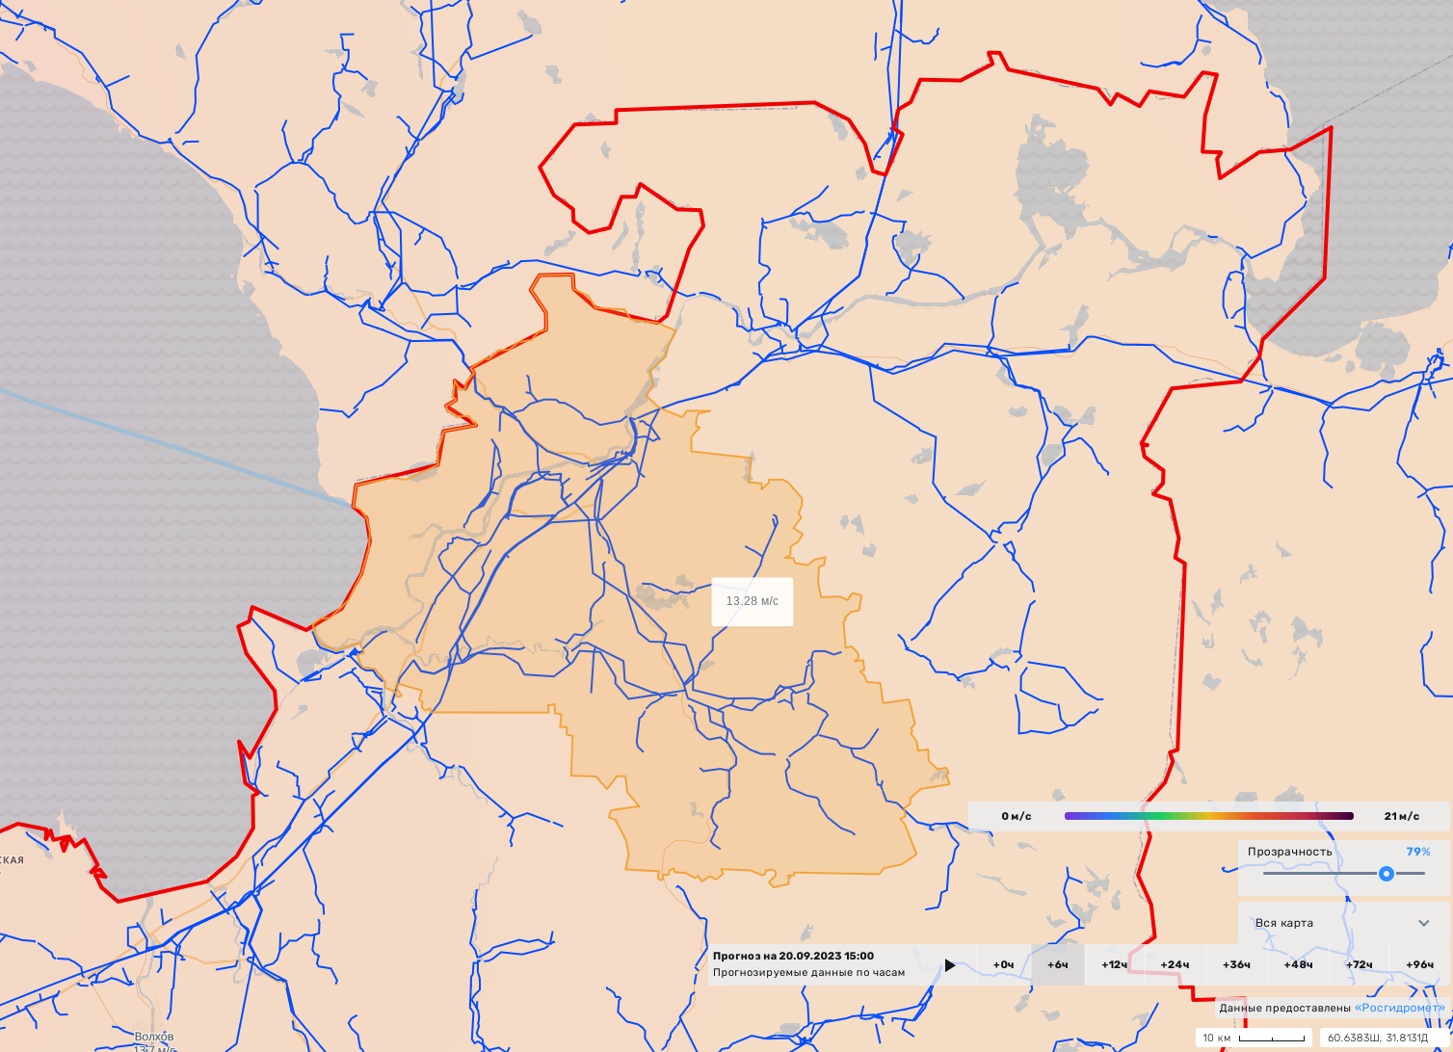
ИНФОРМАЦИОННЫЕ МАТЕРИАЛЫ ПО ПОРЫВАМ ВЕТРА
НА ТЕРРИТОРИИ ЛОДЕЙНОПОЛЬСКОГО РАЙОНА ЛЕНИНГРАДСКОЙ ОБЛАСТИ
(РИСК НАРУШЕНИЯ ЭЛЕКТРОСНАБЖЕНИЯ НА 20.09.2023)
2
18
1491,1/357
70%
7229/28916
Условные обозначения
порывы ветра, м/с
Лодейное Поле
- линии электропередач
- линии электропередач
20
- количество осадков (УГМС),мм
15
- порывы ветра (УГМС), м/с
- прогноз нарушения ЛЭП (УГМС)
321/20
- протяженность ЛЭП/ТП (шт.)
19/330
- кол-во домов/населения
- износ электроэнергетических систем
- муниципальное образование
60%
Лужский район
- муниципальное образование
ГУ МЧС России по Ленинградской области
АРМ №9
15:00 19.09.2023
Исп. Дерипаско В.Е.
Тел. 39301-251

Slide 13
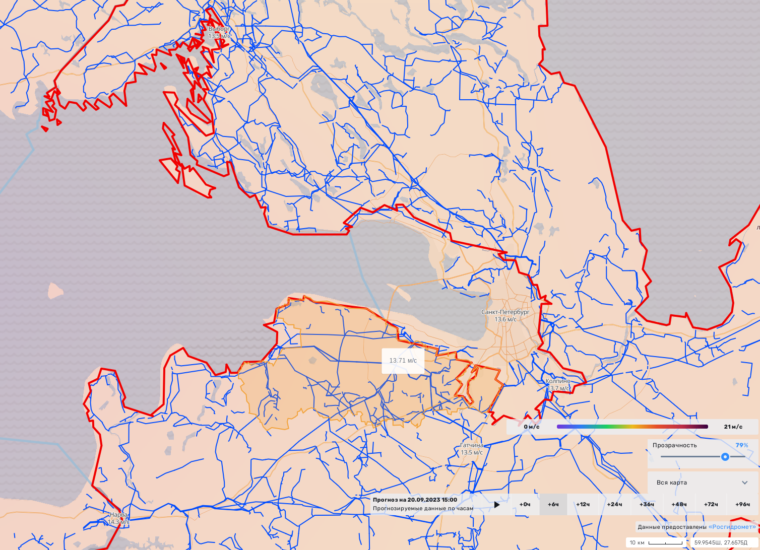

ИНФОРМАЦИОННЫЕ МАТЕРИАЛЫ ПО ПОРЫВАМ ВЕТРА
НА ТЕРРИТОРИИ ЛОМОНОСОВСКОГО РАЙОНА ЛЕНИНГРАДСКОЙ ОБЛАСТИ
(РИСК НАРУШЕНИЯ ЭЛЕКТРОСНАБЖЕНИЯ НА 20.09.2023)
2
23
1053,9/252
65%
17962/71250
*Примечание:
Административный центр Ломоносовского района (г. Ломоносов) находится на территории Петродворцового района г. Санкт-Петербурга
Условные обозначения
порывы ветра, м/с
- линии электропередач
- линии электропередач
20
- количество осадков (УГМС),мм
15
- порывы ветра (УГМС), м/с
Кипень
- прогноз нарушения ЛЭП (УГМС)
321/20
- протяженность ЛЭП/ТП (шт.)
19/330
- кол-во домов/населения
- износ электроэнергетических систем
- муниципальное образование
60%
Лужский район
- муниципальное образование
ГУ МЧС России по Ленинградской области
АРМ №9
15:00 19.09.2023
Исп. Дерипаско В.Е.
Тел. 39301-251

Slide 14
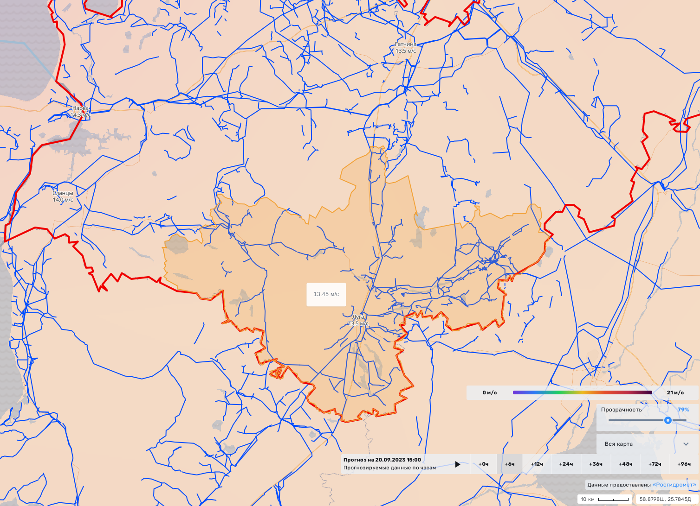
ИНФОРМАЦИОННЫЕ МАТЕРИАЛЫ ПО ПОРЫВАМ ВЕТРА
НА ТЕРРИТОРИИ ЛУЖСКОГО РАЙОНА ЛЕНИНГРАДСКОЙ ОБЛАСТИ
(РИСК НАРУШЕНИЯ ЭЛЕКТРОСНАБЖЕНИЯ НА 20.09.2023)
2
18
1041,0/823
70%
12219/72879
Условные обозначения
порывы ветра, м/с
- линии электропередач
- линии электропередач
20
- количество осадков (УГМС),мм
Луга
15
- порывы ветра (УГМС), м/с
- прогноз нарушения ЛЭП (УГМС)
321/20
- протяженность ЛЭП/ТП (шт.)
19/330
- кол-во домов/населения
- износ электроэнергетических систем
- муниципальное образование
60%
Лужский район
- муниципальное образование
ГУ МЧС России по Ленинградской области
АРМ №9
15:00 19.09.2023
Исп. Дерипаско В.Е.
Тел. 39301-251

Slide 15
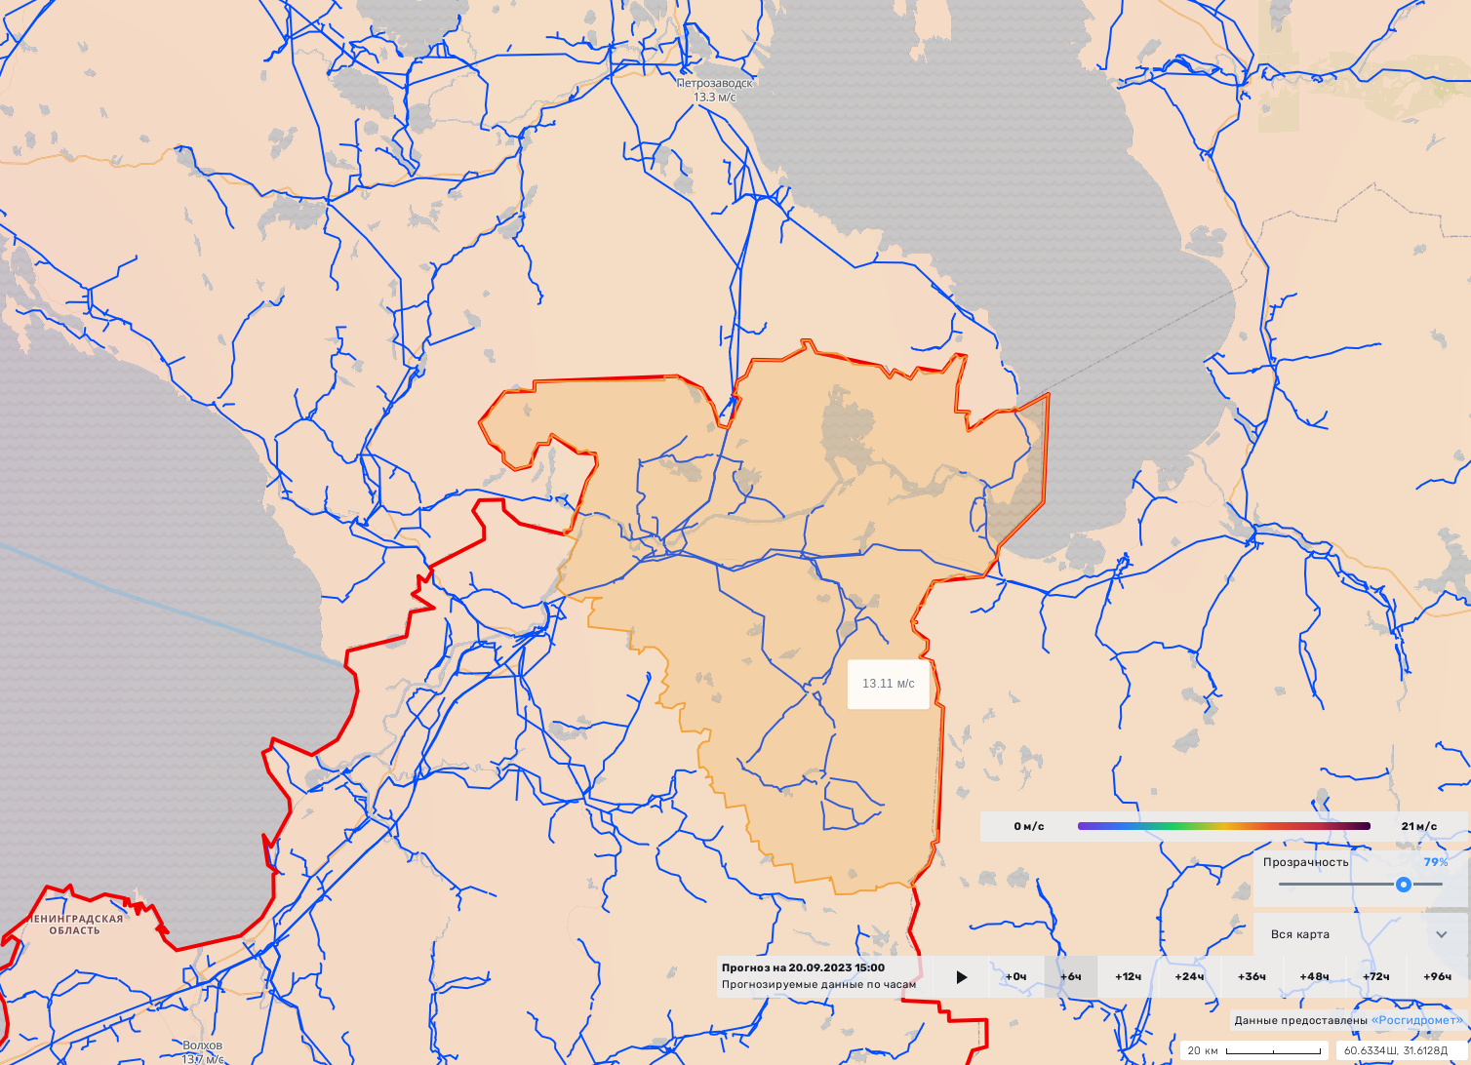
ИНФОРМАЦИОННЫЕ МАТЕРИАЛЫ ПО ПОРЫВАМ ВЕТРА
НА ТЕРРИТОРИИ ПОДПОРОЖСКОГО РАЙОНА ЛЕНИНГРАДСКОЙ ОБЛАСТИ
(РИСК НАРУШЕНИЯ ЭЛЕКТРОСНАБЖЕНИЯ НА 20.09.2023)
2
18
869,5/244
70%
7231/28924
Условные обозначения
порывы ветра, м/с
Подпорожье
- линии электропередач
- линии электропередач
20
- количество осадков (УГМС),мм
15
- порывы ветра (УГМС), м/с
- прогноз нарушения ЛЭП (УГМС)
321/20
- протяженность ЛЭП/ТП (шт.)
19/330
- кол-во домов/населения
- износ электроэнергетических систем
- муниципальное образование
60%
Лужский район
- муниципальное образование
ГУ МЧС России по Ленинградской области
АРМ №9
15:00 19.09.2023
Исп. Дерипаско В.Е.
Тел. 39301-251

Slide 16
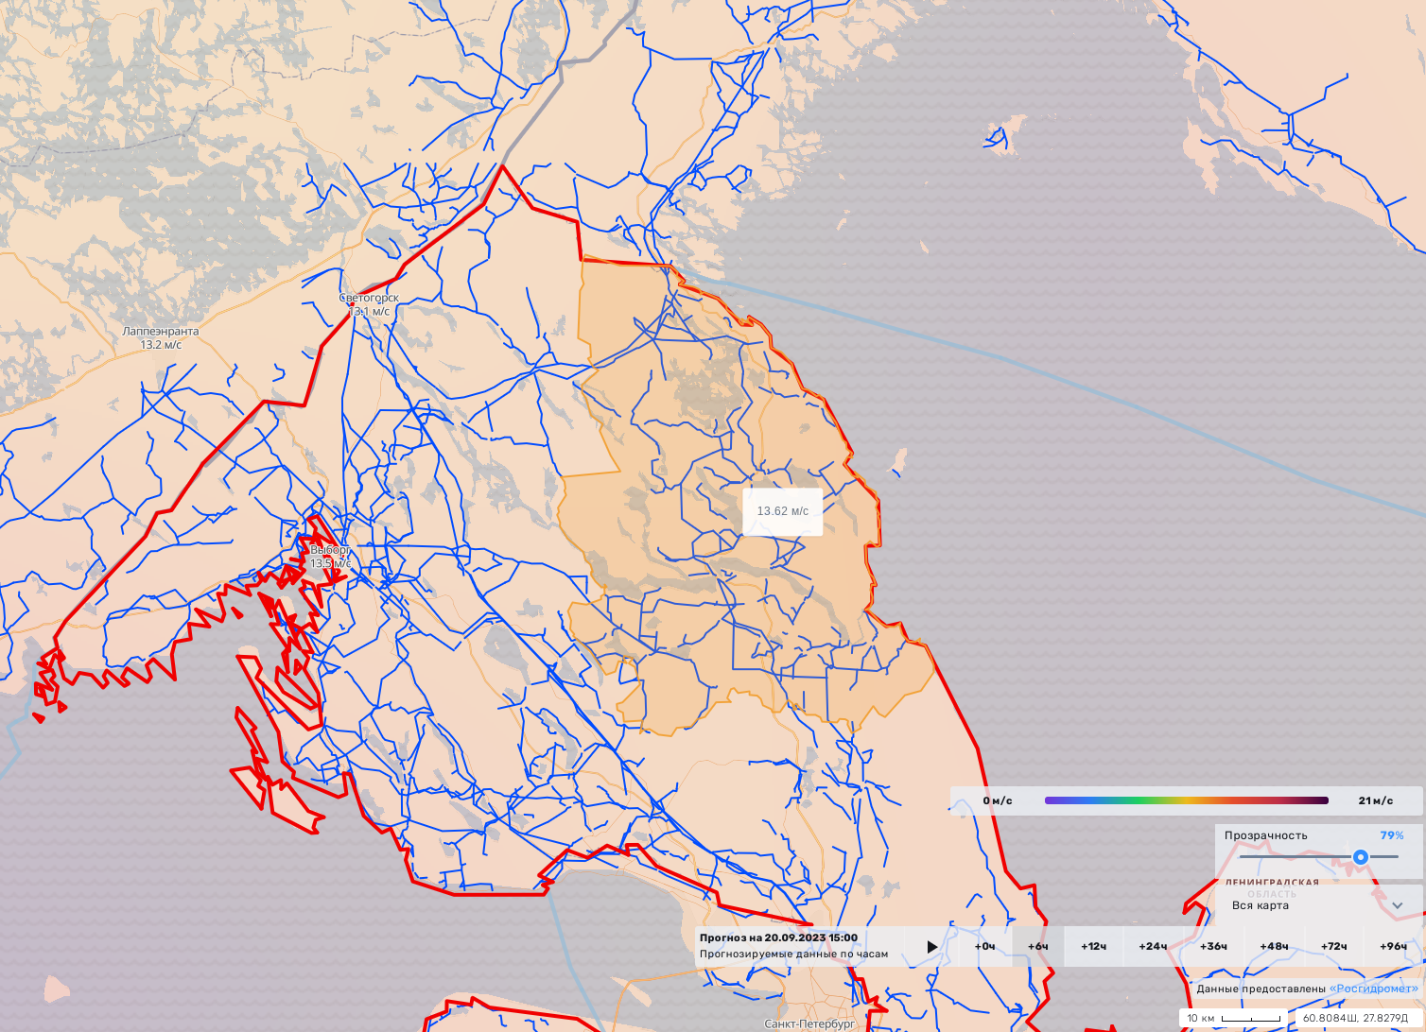
ИНФОРМАЦИОННЫЕ МАТЕРИАЛЫ ПО ПОРЫВАМ ВЕТРА
НА ТЕРРИТОРИИ ПРИОЗЕРСКОГО РАЙОНА ЛЕНИНГРАДСКОЙ ОБЛАСТИ
(РИСК НАРУШЕНИЯ ЭЛЕКТРОСНАБЖЕНИЯ НА 20.09.2023)
2
23
1254,7/495
70%
5425/61702
Условные обозначения
Приозерск
порывы ветра, м/с
- линии электропередач
- линии электропередач
20
- количество осадков (УГМС),мм
15
- порывы ветра (УГМС), м/с
- прогноз нарушения ЛЭП (УГМС)
321/20
- протяженность ЛЭП/ТП (шт.)
19/330
- кол-во домов/населения
- износ электроэнергетических систем
- муниципальное образование
60%
Лужский район
- муниципальное образование
ГУ МЧС России по Ленинградской области
АРМ №9
15:00 19.09.2023
Исп. Дерипаско В.Е.
Тел. 39301-251

Slide 17
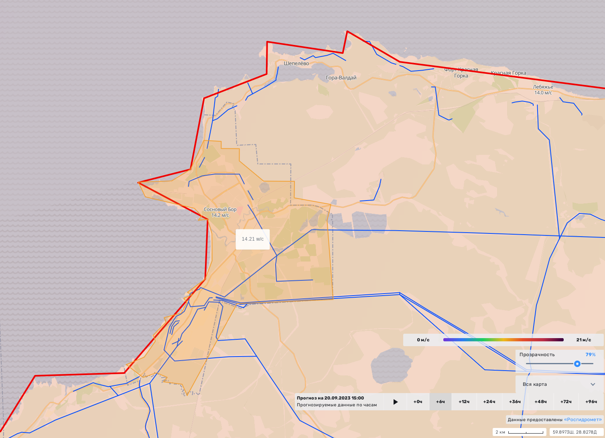
ИНФОРМАЦИОННЫЕ МАТЕРИАЛЫ ПО ПОРЫВАМ ВЕТРА
НА ТЕРРИТОРИИ СОСНОВОБОРСКОГО ГОРОДСКОГО ОКРУГА ЛЕНИНГРАДСКОЙ ОБЛАСТИ
(РИСК НАРУШЕНИЯ ЭЛЕКТРОСНАБЖЕНИЯ НА 20.09.2023)
2
23
533,390/179
68%
520/67720
Условные обозначения
порывы ветра, м/с
- линии электропередач
- линии электропередач
20
- количество осадков (УГМС),мм
Сосновый Бор
15
- порывы ветра (УГМС), м/с
- прогноз нарушения ЛЭП (УГМС)
321/20
- протяженность ЛЭП/ТП (шт.)
19/330
- кол-во домов/населения
- износ электроэнергетических систем
- муниципальное образование
60%
Лужский район
- муниципальное образование
ГУ МЧС России по Ленинградской области
АРМ №9
15:00 19.09.2023
Исп. Дерипаско В.Е.
Тел. 39301-251

Slide 18
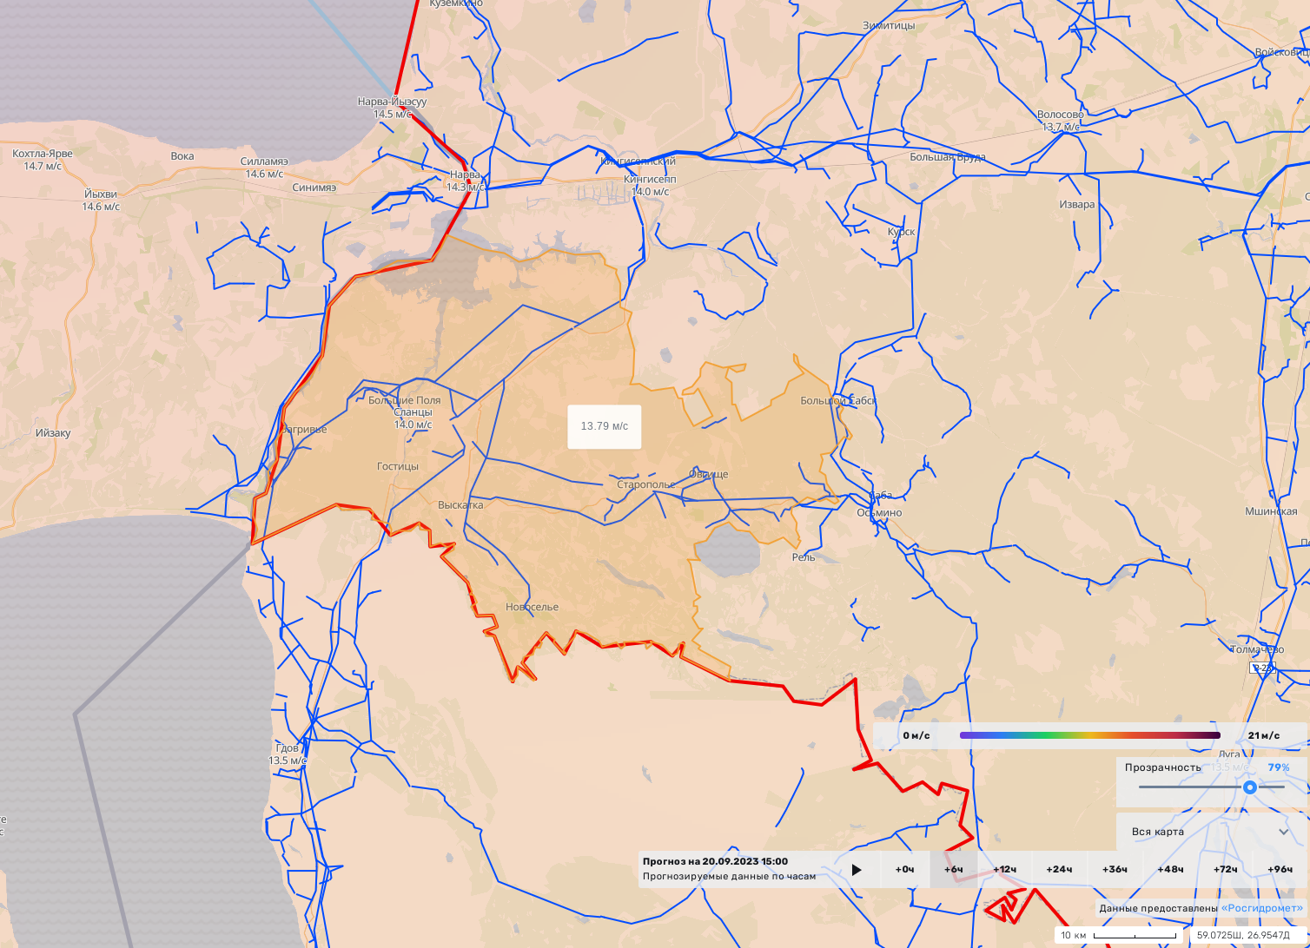
ИНФОРМАЦИОННЫЕ МАТЕРИАЛЫ ПО ПОРЫВАМ ВЕТРА
НА ТЕРРИТОРИИ СЛАНЦЕВСКОГО РАЙОНА ЛЕНИНГРАДСКОЙ ОБЛАСТИ
(РИСК НАРУШЕНИЯ ЭЛЕКТРОСНАБЖЕНИЯ НА 20.09.2023)
2
18
677,7/204
68%
10697/42791
Условные обозначения
Сланцы
порывы ветра, м/с
- линии электропередач
- линии электропередач
20
- количество осадков (УГМС),мм
15
- порывы ветра (УГМС), м/с
- прогноз нарушения ЛЭП (УГМС)
321/20
- протяженность ЛЭП/ТП (шт.)
19/330
- кол-во домов/населения
- износ электроэнергетических систем
- муниципальное образование
60%
Лужский район
- муниципальное образование
ГУ МЧС России по Ленинградской области
АРМ №9
15:00 19.09.2023
Исп. Дерипаско В.Е.
Тел. 39301-251

Slide 19
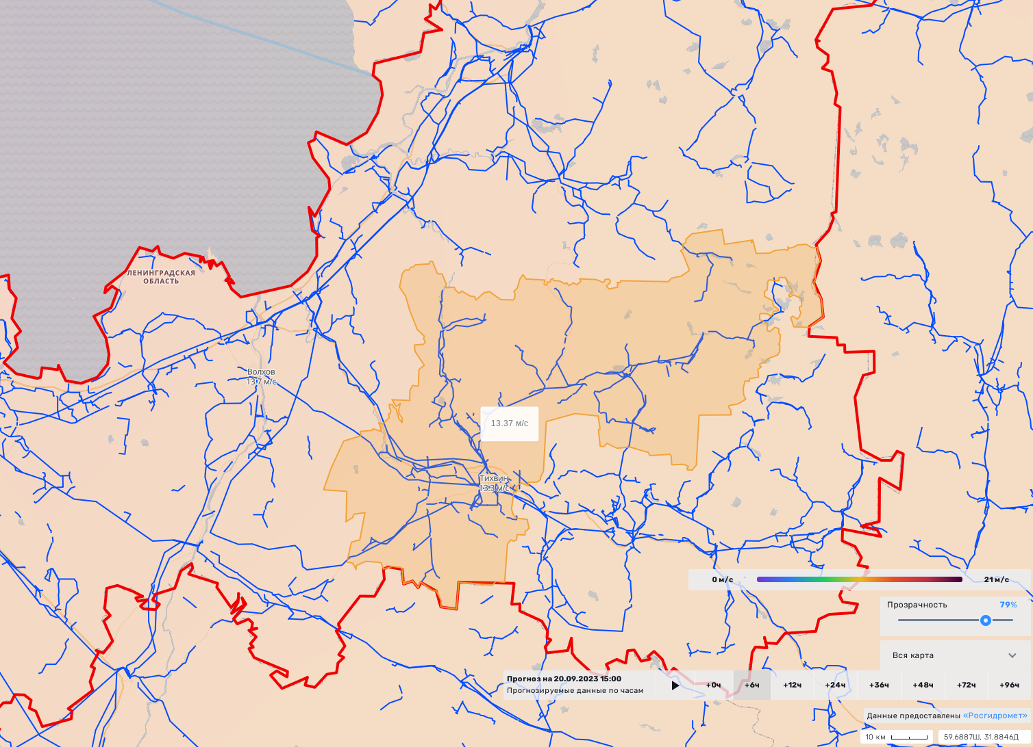
ИНФОРМАЦИОННЫЕ МАТЕРИАЛЫ ПО ПОРЫВАМ ВЕТРА
НА ТЕРРИТОРИИ ТИХВИНСКОГО РАЙОНА ЛЕНИНГРАДСКОЙ ОБЛАСТИ
(РИСК НАРУШЕНИЯ ЭЛЕКТРОСНАБЖЕНИЯ НА 20.09.2023)
2
18
1238,7/394
70%
17476/69905
Условные обозначения
порывы ветра, м/с
- линии электропередач
- линии электропередач
20
- количество осадков (УГМС),мм
Тихвин
15
- порывы ветра (УГМС), м/с
- прогноз нарушения ЛЭП (УГМС)
321/20
- протяженность ЛЭП/ТП (шт.)
19/330
- кол-во домов/населения
- износ электроэнергетических систем
- муниципальное образование
60%
Лужский район
- муниципальное образование
ГУ МЧС России по Ленинградской области
АРМ №9
15:00 19.09.2023
Исп. Дерипаско В.Е.
Тел. 39301-251

Slide 20
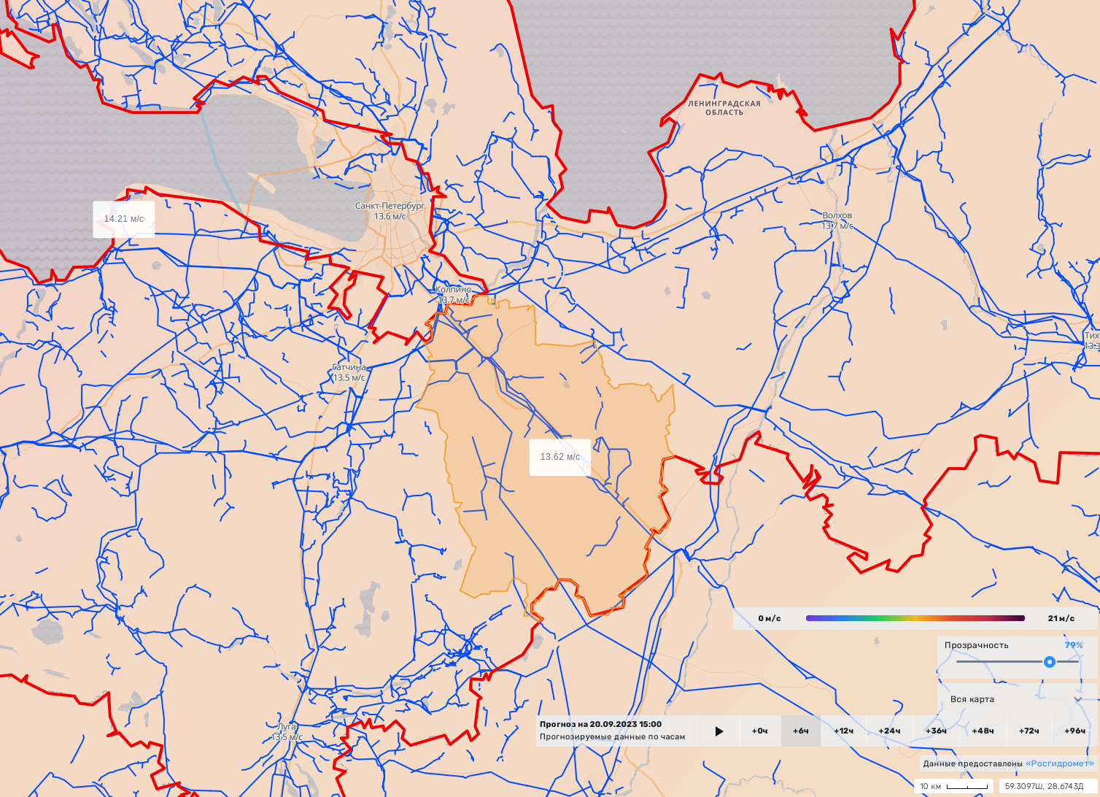
ИНФОРМАЦИОННЫЕ МАТЕРИАЛЫ ПО ПОРЫВАМ ВЕТРА
НА ТЕРРИТОРИИ ТОСНЕНСКОГО РАЙОНА ЛЕНИНГРАДСКОЙ ОБЛАСТИ
(РИСК НАРУШЕНИЯ ЭЛЕКТРОСНАБЖЕНИЯ НА 20.09.2023)
2
18
2545,6/736
65%
32440/129761
Условные обозначения
порывы ветра, м/с
- линии электропередач
Тосно
- линии электропередач
20
- количество осадков (УГМС),мм
15
- порывы ветра (УГМС), м/с
- прогноз нарушения ЛЭП (УГМС)
321/20
- протяженность ЛЭП/ТП (шт.)
19/330
- кол-во домов/населения
- износ электроэнергетических систем
- муниципальное образование
60%
Лужский район
- муниципальное образование
ГУ МЧС России по Ленинградской области
АРМ №9
15:00 19.09.2023
Исп. Дерипаско В.Е.
Тел. 39301-251

Slide 21
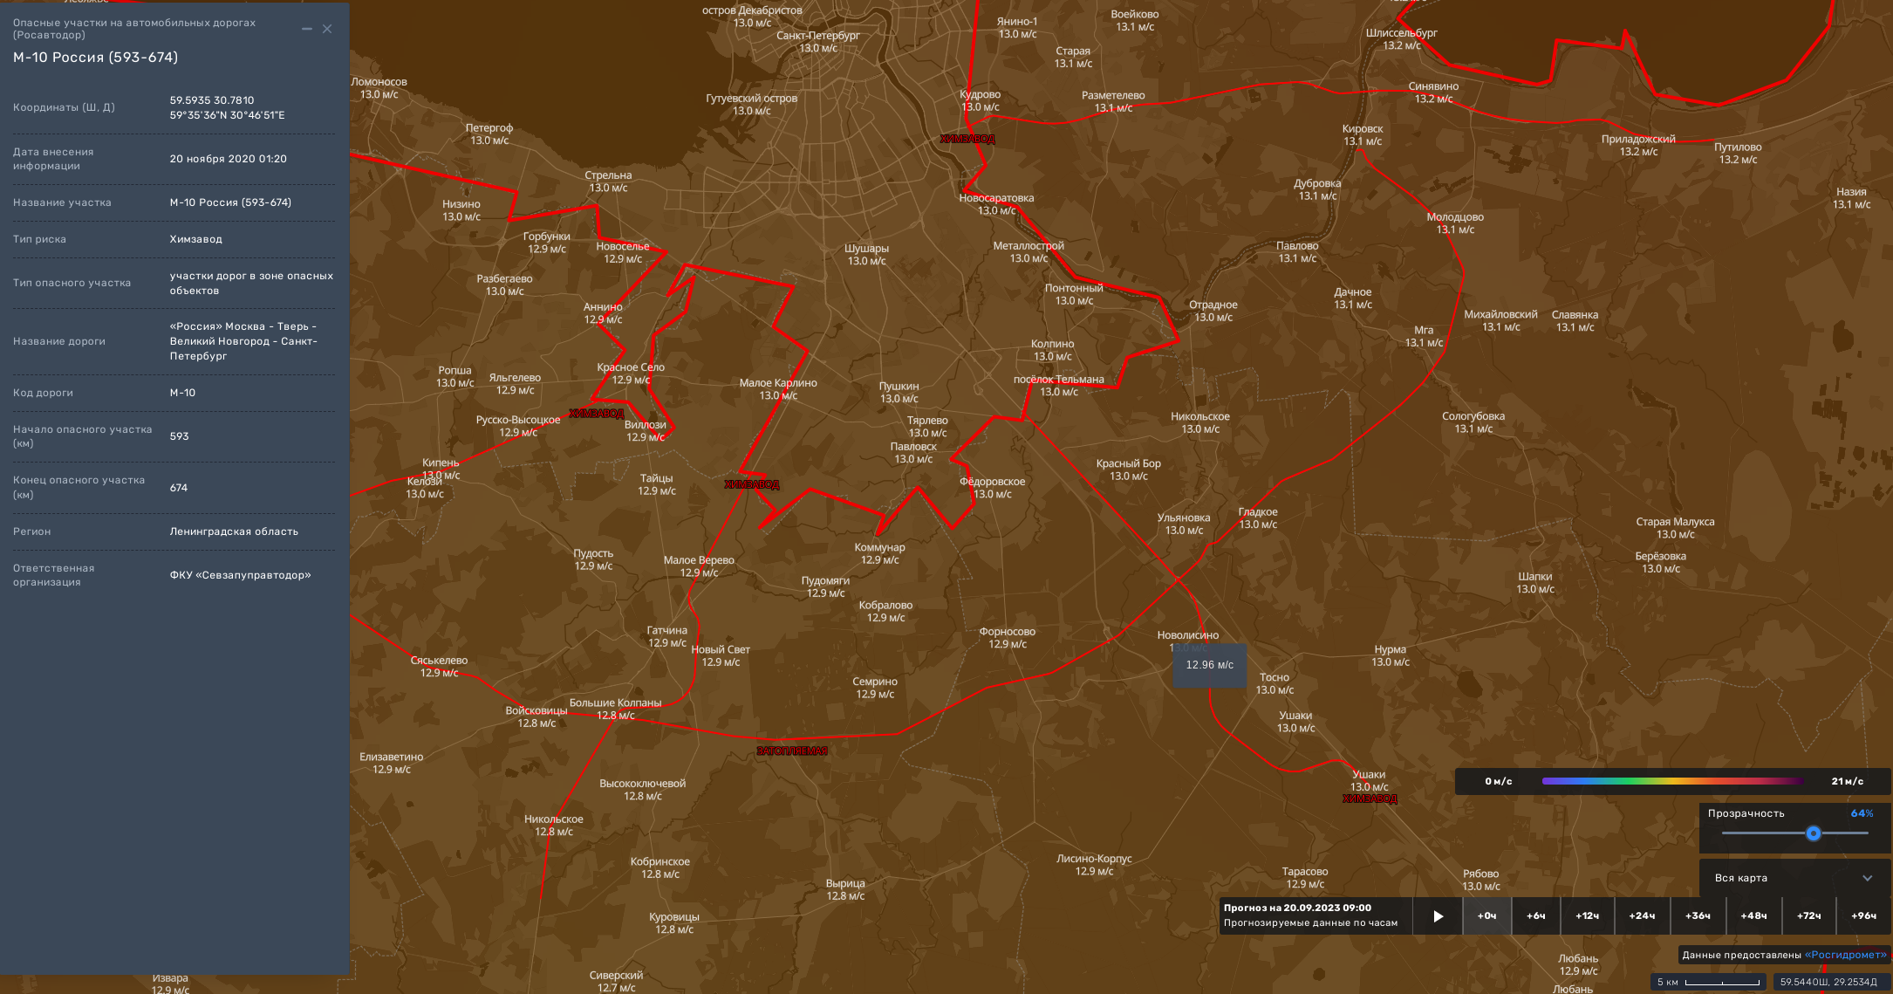
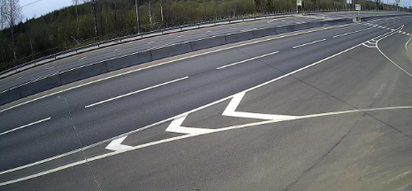
ИНФОРМАЦИОННЫЕ МАТЕРИАЛЫ ПО РИСКУ НАРУШЕНИЯ ТРАНСПОРТНОГО СООБЩЕНИЯ, СВЯЗАННЫХ
С НЕБЛАГОПРИЯТНЫМИ МЕТЕОЯВЛЕНИЯМИ
НА ФЕДЕРАЛЬНОЙ АВТОДОРОГЕ М-10 «РОССИЯ» В ЛЕНИНГРАДСКОЙ ОБЛАСТИ НА 20.09.2023
Камера ФАД
Аварийно-опасные участки
595-628 км
626-628 км
630-643 км
667-669 км
646-675 км
(при выпадении осадков)
Тосно
Условные обозначения
- Участок автодороги с повышенным риском возникновения ДТП, нарушением движения
М-10 «РОССИЯ»
- Объездная дорога
- Населенный пункт
ГУ МЧС России по Ленинградской области
АРМ №9
15:00 19.09.2023
Исп. Дерипаско В.Е.
Тел. 39301-251
Объездная дорога: 110 км
Отрезанные населенные пункты.: нет

Slide 22
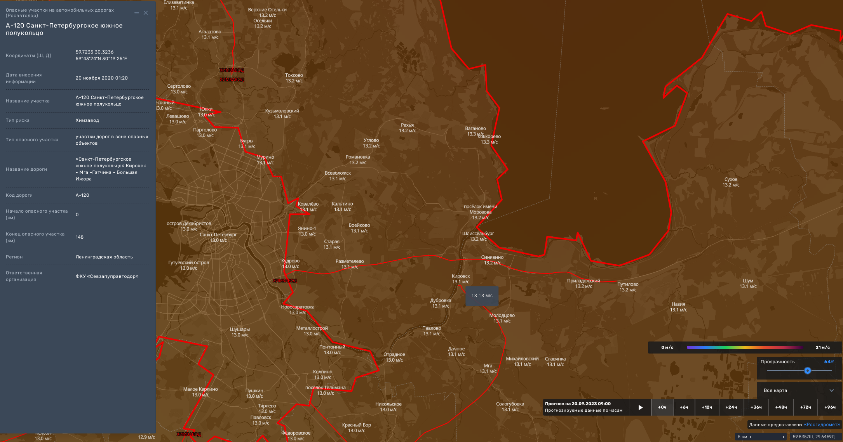
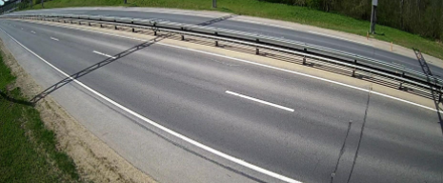
ИНФОРМАЦИОННЫЕ МАТЕРИАЛЫ ПО РИСКУ НАРУШЕНИЯ ТРАНСПОРТНОГО СООБЩЕНИЯ, СВЯЗАННЫХ
С НЕБЛАГОПРИЯТНЫМИ МЕТЕОЯВЛЕНИЯМИ
НА ФЕДЕРАЛЬНОЙ АВТОДОРОГЕ А-120 «ЮЖНОЕ ПОЛУКОЛЬЦО» В ЛЕНИНГРАДСКОЙ ОБЛАСТИ НА 20.09.2023
Камера ФАД
Аварийно-опасный участок
127-130
(при выпадении осадков)
Аварийно-опасный участок
91-95
(колейность, неровности)
Кировск
Условные обозначения
Павлово
- Участок автодороги с повышенным риском возникновения ДТП, нарушением движения
А-120 «САНКТ-ПЕТЕРБУРГСКОЕ ЮЖНОЕ ПОЛУКОЛЬЦО»
- Объездная дорога
Мга
- Населенный пункт
Объездная дорога: 35 км
Отрезанные населенные пункты.: нет
ГУ МЧС России по Ленинградской области
АРМ №9
15:00 19.09.2023
Исп. Дерипаско В.Е.
Тел. 39301-251

Slide 23

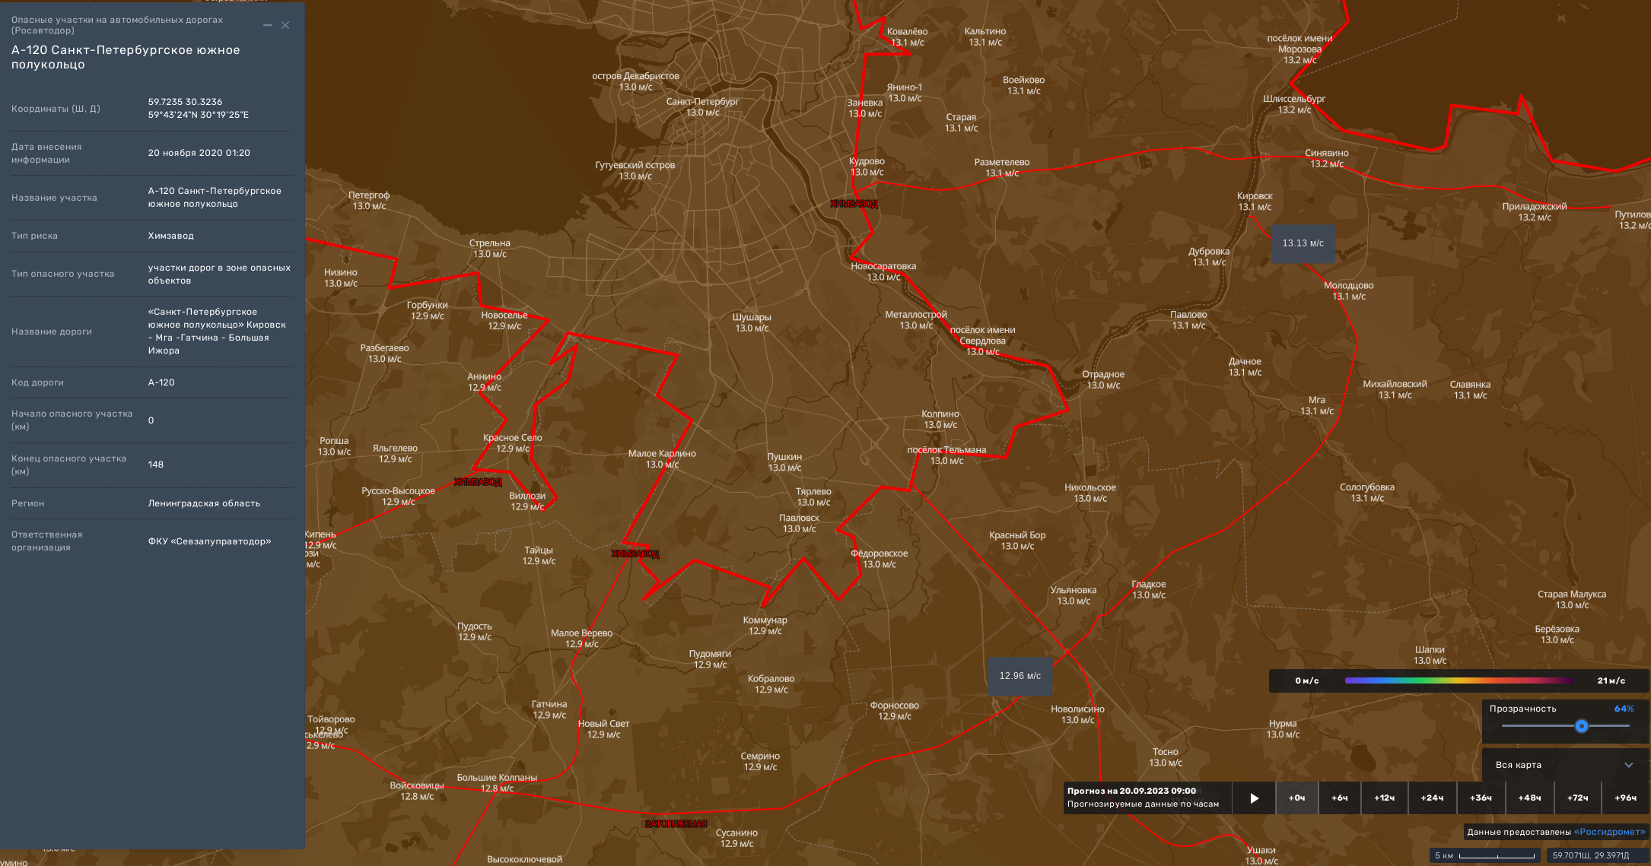
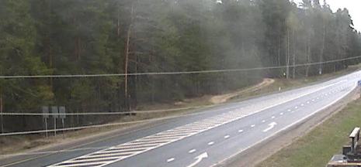
ИНФОРМАЦИОННЫЕ МАТЕРИАЛЫ ПО РИСКУ НАРУШЕНИЯ ТРАНСПОРТНОГО СООБЩЕНИЯ, СВЯЗАННЫХ
С НЕБЛАГОПРИЯТНЫМИ МЕТЕОЯВЛЕНИЯМИ
НА ФЕДЕРАЛЬНОЙ АВТОДОРОГЕ А-120 «ЮЖНОЕ ПОЛУКОЛЬЦО» В ЛЕНИНГРАДСКОЙ ОБЛАСТИ НА 20.09.2023
Камера ФАД
Камера ФАД
Аварийно-опасный участок
50-53 км
(при выпадении осадков)
Аварийно-опасный участок
71-79 км
(при выпадении осадков)
Ульяновка
Условные обозначения
М-10 «РОССИЯ»
- Участок автодороги с повышенным риском возникновения ДТП, нарушением движения
- Объездная дорога
- Населенный пункт
А-120 «САНКТ-ПЕТЕРБУРГСКОЕ ЮЖНОЕ ПОЛУКОЛЬЦО»
ГУ МЧС России по Ленинградской области
АРМ №9
15:00 19.09.2023
Исп. Дерипаско В.Е.
Тел. 39301-251
Объездная дорога: 80 км
Отрезанные населенные пункты.: нет

Slide 24
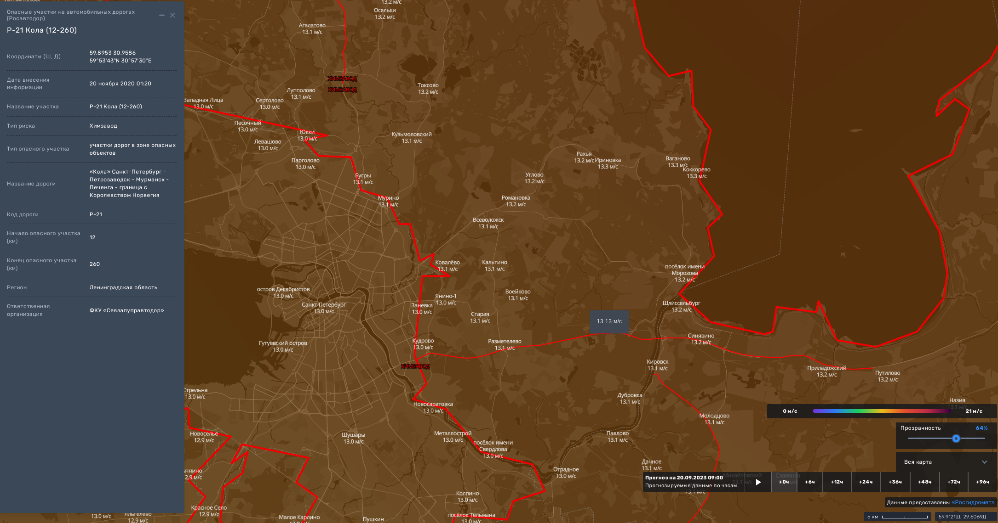
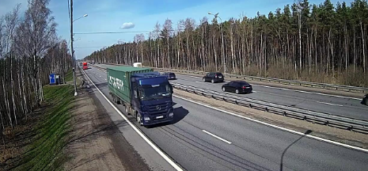
ИНФОРМАЦИОННЫЕ МАТЕРИАЛЫ ПО РИСКУ НАРУШЕНИЯ ТРАНСПОРТНОГО СООБЩЕНИЯ, СВЯЗАННЫХ
С НЕБЛАГОПРИЯТНЫМИ МЕТЕОЯВЛЕНИЯМИ
НА ФЕДЕРАЛЬНОЙ АВТОДОРОГЕ Р-21 «КОЛА» В ЛЕНИНГРАДСКОЙ ОБЛАСТИ НА 20.09.2023
Камера ФАД
Кировск
Условные обозначения
- Участок автодороги с повышенным риском возникновения ДТП, нарушением движения
Аварийно-опасный участок
20-26 км
28-30 км
(опасные повороты, спуски, при выпадении осадков)
- Объездная дорога
- Населенный пункт
ГУ МЧС России по Ленинградской области
АРМ №9
15:00 19.09.2023
Исп. Дерипаско В.Е.
Тел. 39301-251
Объездные дороги: 15 км

Slide 25
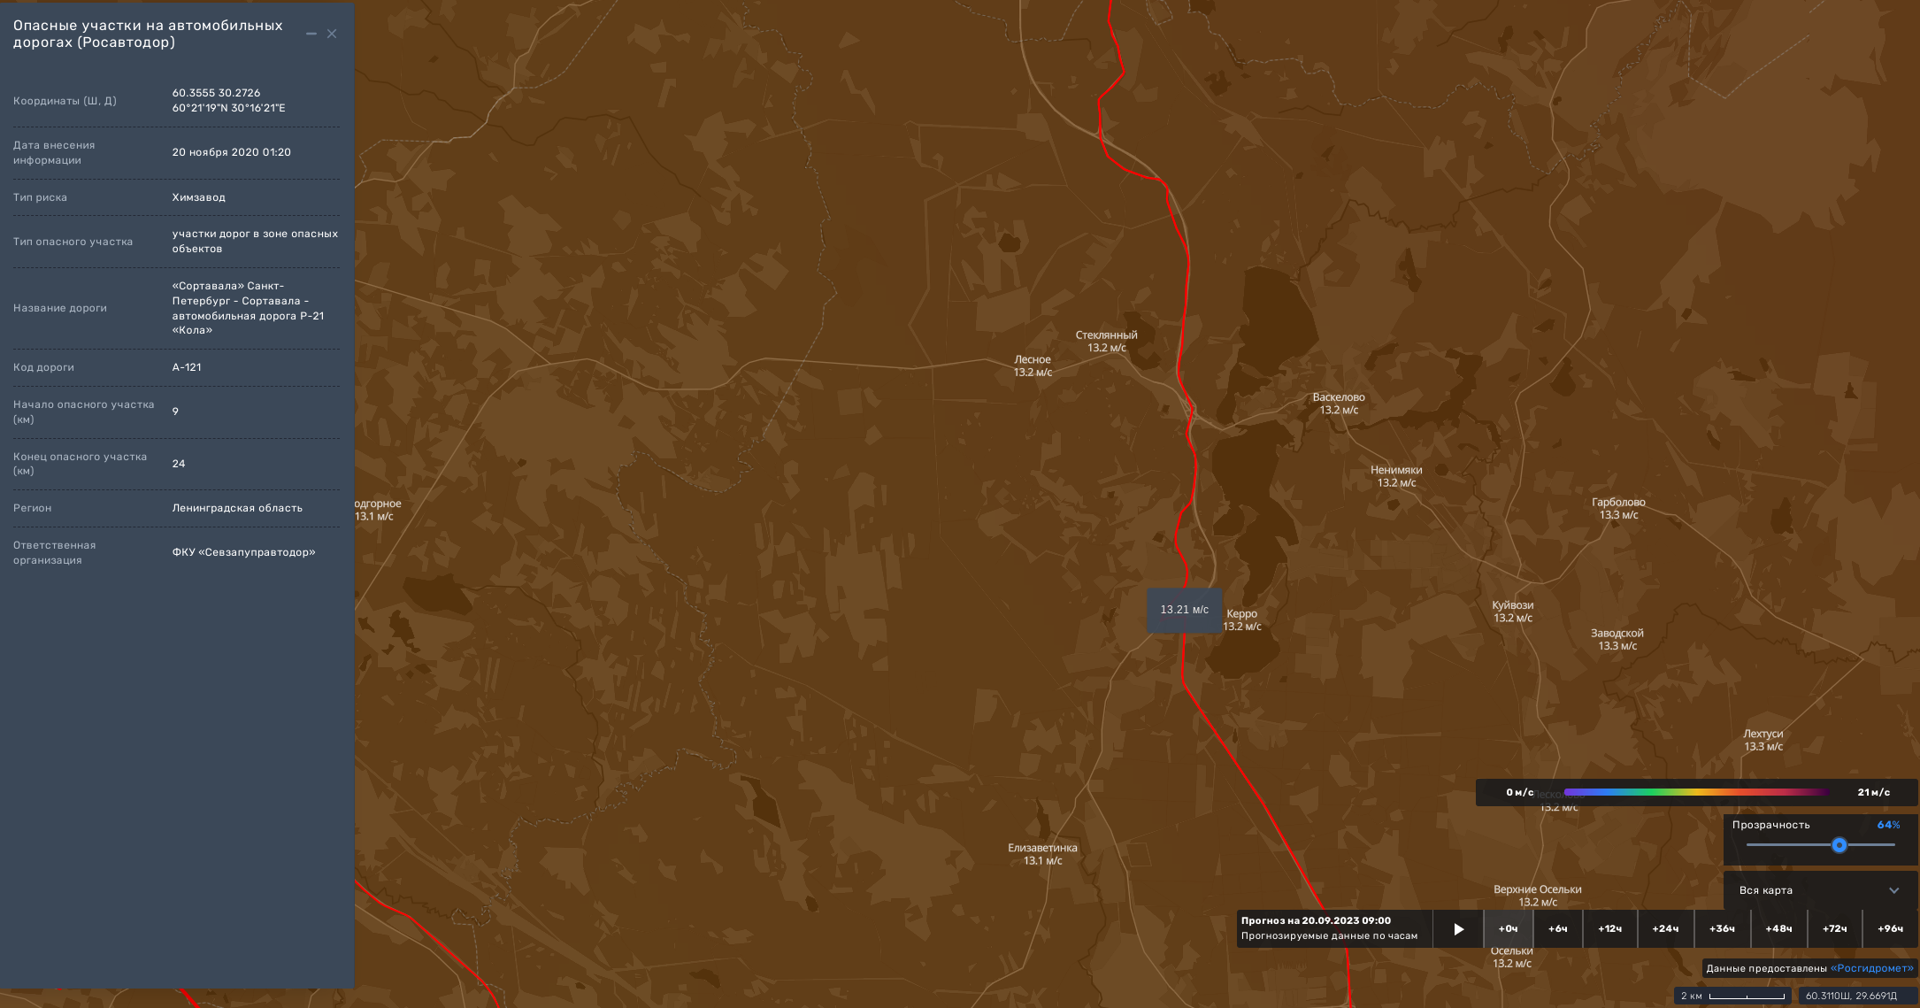
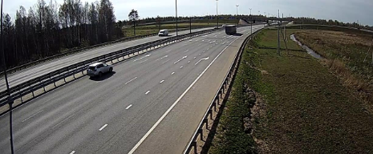
ИНФОРМАЦИОННЫЕ МАТЕРИАЛЫ ПО РИСКУ НАРУШЕНИЯ ТРАНСПОРТНОГО СООБЩЕНИЯ, СВЯЗАННЫХ
С НЕБЛАГОПРИЯТНЫМИ МЕТЕОЯВЛЕНИЯМИ
НА ФЕДЕРАЛЬНОЙ АВТОДОРОГЕ А-121 «СОРТАВАЛА» В ЛЕНИНГРАДСКОЙ ОБЛАСТИ НА 20.09.2023
Камера ФАД
Аварийно-опасный участок
23-25 км
(опасные повороты, спуски, возникновение осадков)
Керро
Условные обозначения
- Участок автодороги с повышенным риском возникновения ДТП, нарушением движения
Объездные дороги: 27 км
- Объездная дорога
- Населенный пункт
ГУ МЧС России по Ленинградской области
АРМ №9
15:00 19.09.2023
Исп. Дерипаско В.Е.
Тел. 39301-251

